Slide 1



Spielgruppe Sunnestrahl
Julia Wüller

Slide 2

Agenda
Team
Räumlichkeiten
Zeiten
Ablauf
Frühe Sprachförderung
Anmeldung

Slide 3
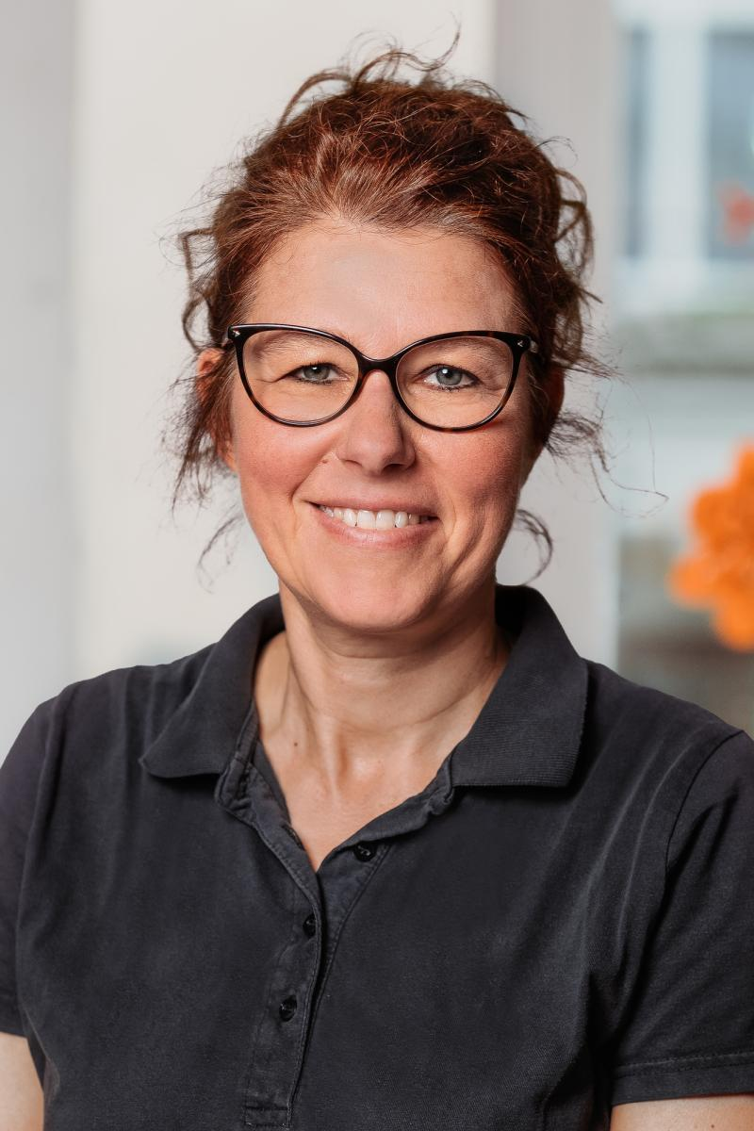
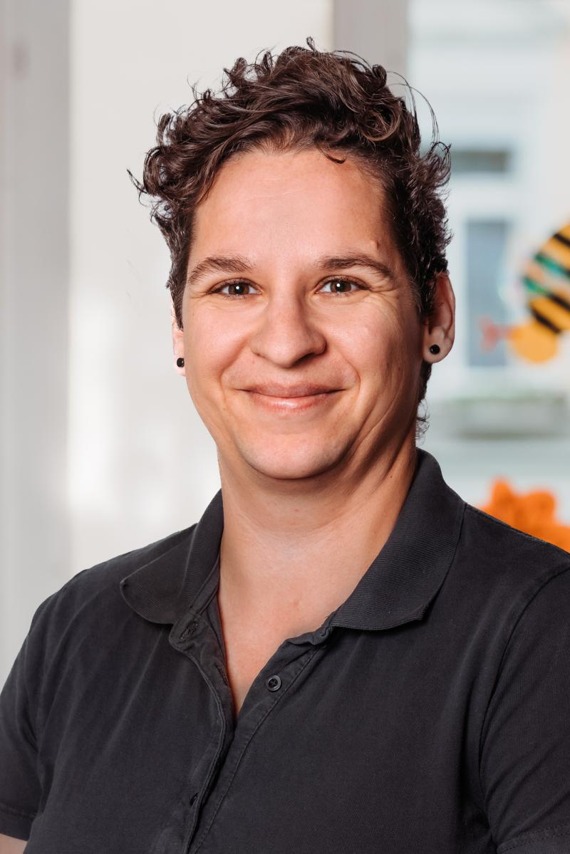
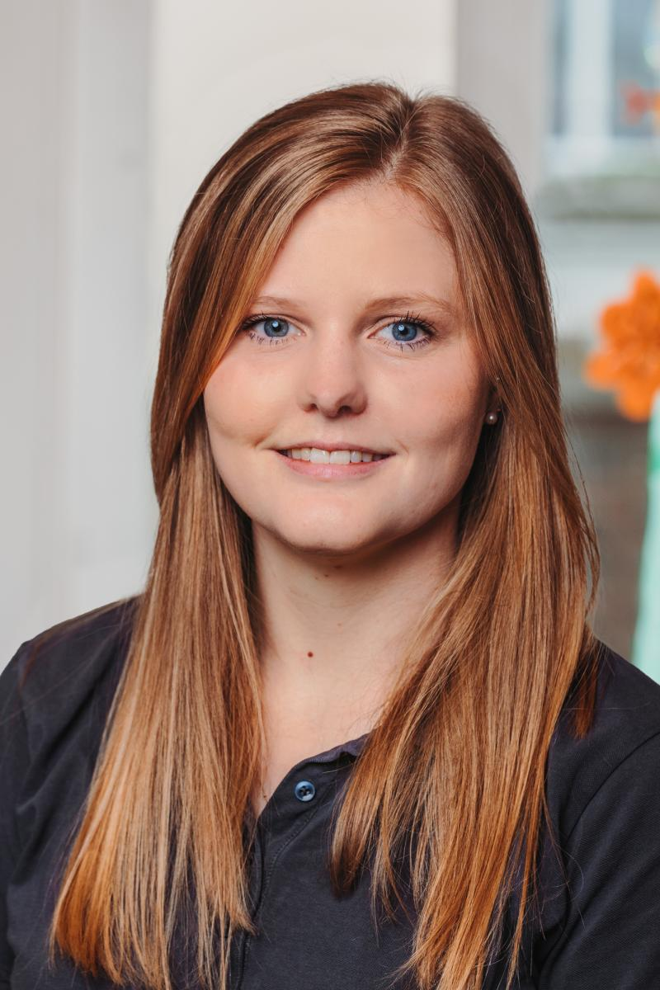
Claudia Schai
Spielgruppenleitung seit 2006
Jasmin Flühler
Assistenz Spielgruppenausbildung seit 2005
Julia Wüller
Pädagogische Leiterin TaFF Weggis seit 2020
Notes:
Claudia Schai, Leitung und Hauptverantwortung
Jasmin Flühler, Assistenz und ebenso die Spielgruppenausbildung
Julia Wüller, leitung der TaFF Weggis ab und zu auch in der Spielgruppe anzutreffen

Slide 4
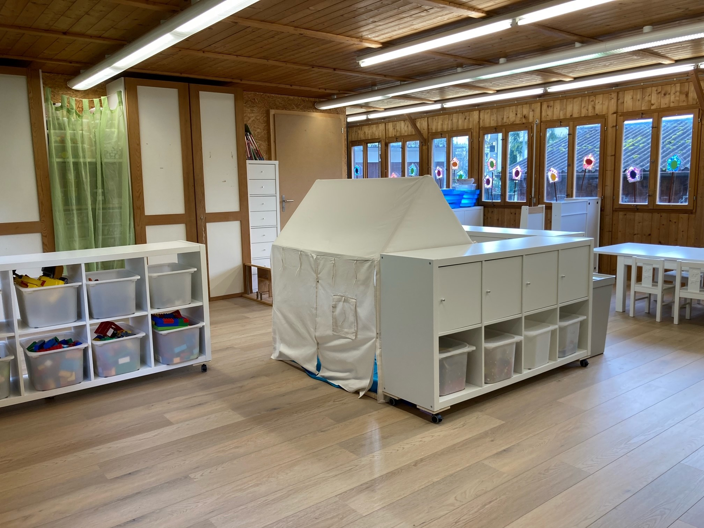
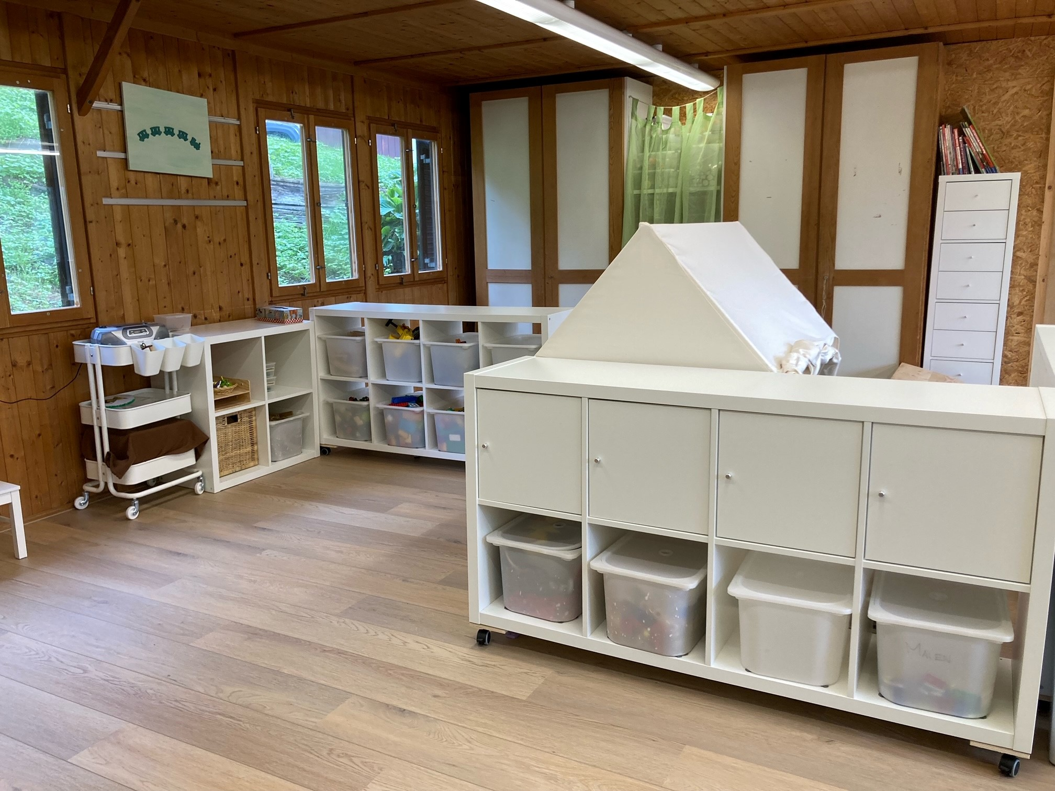
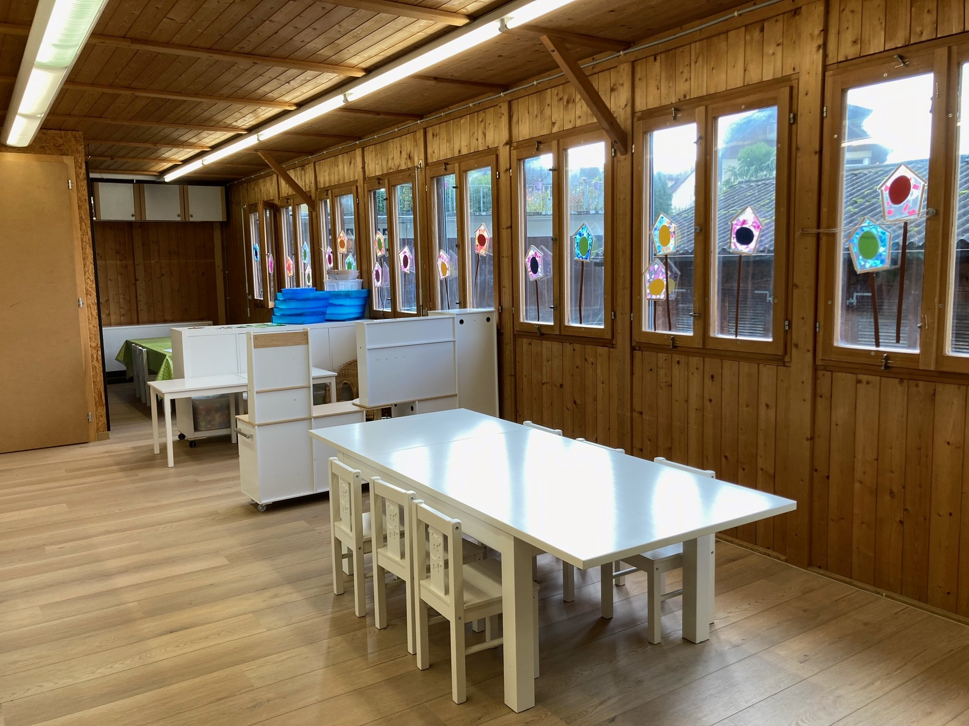
Räumlichkeiten
Notes:
Seit April 2021 an der Rigiblickstrasse 6
Kita, Hort und Spielgruppe unter einem Dach

Slide 5

Zeiten
Montag, 08.30-11.00h
Montag, 13.15-15.45h
Donnerstag, 08.30-11.00h
Donnerstag, 13.15 – 15.45h
Start September 2024 (Schuljahr 24/25)
Schulferien/Feiertage richten sich nach den Schulplan

Slide 6
Ablauf
08.30h Morgenkreis
09.00h Freies Spiel/Aktivität
09.30h Z`nüni
10.00h Freies Spiel/Aktivität
10.30h Aufräumen/ Abschlusskreis

Slide 7
Allgemein Spielgruppe
Spielerisch die Sprache kennenlernen
Umgang mit anderen Kindern erleben
Neue Welten entdecken
Singen, basteln, Rituale kennenlernen
Erste Schritte in der Ablösung von zu Hause
Vorstufe von Kindergarten

Slide 8
Frühe Sprachförderung
Alle Kinder werden gleich behandelt
Die Sprache spielerisch kennenlernen
Massgeschneiderte Aktivitäten
Über verschiedene Materialien das Sprachverständnis erweitern
Geschichten hören, Lieder singen, Rituale und einfach spielen

Slide 9
Anmeldung
Mit Claudia Schai Kontakt aufnehmen oder mit Julia Wüller
Anmeldung auf der Webseite der TaFF (www.taff-schweiz.ch) Anmeldung → Spielgruppe
Anmeldung an TaFF Weggis senden
Bestätigung durch Claudia Schai

